Slide 1
ДРЕВНИЙ ВОСТОК
«Я передаю, но не создаю, я верю в древность и люблю её». Конфуций.
Пашук Н.Г., учитель истории
средней школы №14

Slide 2
Повторительно – обобщающий урок
Цели:
образовательная: повторить основные события, даты, понятия, имена, страны, по теме «Древний Восток»;
развивающая: продолжать развивать память, внимание, умение мыслить, развивать интерес к истории;
воспитательная: воспитывать чувство уважения к древней истории, к людям, жившим в те времена.

Slide 3
Конкурс «К то быстрее»
1. Назовите все страны Древнего Востока, с которыми вы познакомились?
2.Как называлось государство, которое располагалось между Чёрным, Эгейским и Средиземным морями?

Slide 4
3.Что
значит «просветлённый»?
4. Кто называл Египет «Даром Нила»?

Slide 5
4.Как называется письменность в Двуречье?
5. Кто из жителей Древнего Востока основывал свои колонии в других странах и пользовался алфавитом, обозначающим только согласные буквы?

Slide 6
6.На чём писали древние египтяне?
7. Кто раскрыл тайну иероглифов?
8. Подумайте, что означает «Соломоново решение»

Slide 7
9. Назовите самые высокие горы в мире. Они защищают Индию с севера.
10. Назовите страну, правителя которой называли «Сыном Неба», а подчинённые ему земли – «Поднебесной»

Slide 8
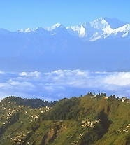
г. Джомолунгма (Эверест)
Гималаи-высочайшая горная система земного шара. Среди высоких гребней находится высшая точка -Эверест высотой 8848 м.

Slide 9
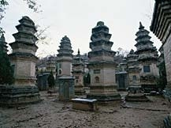
Лес Пагод
Здесь сохранилось свыше 260 надгробных ступ настоятелей монастыря Шаолинь.

Slide 10
Конкурс «Цифры - в таблицу!»
Египет
Междуречье
Индия
Китай
Персия
Палестина
Финикия

Slide 11
Конкурс «Угадайка» Слон и мышь (притча)
Однажды слон шел по лесу и услышал жалобный писк, доносившийся из ямы. Маленькая мышка безуспешно пыталась карабкаться по отвесным стенам ямы, чтобы выбраться наружу. Слон, посмотрев на ее бесплодные усилия, сжалился над ней и опустил в яму хобот. Мышка, усевшись на него, была мгновенно доставлена наверх. Она поблагодарила своего спасителя и пообещала ему свою помощь. Слон от удивления и возмущения захлопал ушами и сказал: «Какая может быть польза от такого маленького существа»?. Он отвернулся от неё и гордо двинулся к лесу. Прошло некоторое время, и слон упал в глубокую яму. Она была настолько узка, что он мог лежать в ней, только подогнув ноги. Его крик, полный боли и тоски, раздавался на весь лес. Вдруг слон увидел мышку и её сородичей, подкапывающих землю. Когда они закончили работу, слон смог подняться и выбраться из нее.
У какого народа могла появиться эта притча.
Как вы думаете, чему должна учить людей притча о слоне и мышке?

Slide 12
Открытия, сделанные в Древнем Китае
Если бы в древнем мире присуждали награды за изобретения и открытия, то, несомненно, большинство их получили бы китайцы. Делая надрезы на дереве, они получали смолу. После того как смола наполняла специально закрепленный сосуд, дерево оставляли отдыхать на 5 – 7 лет. Китайцы первыми обратили внимание на удивительные качества изделий, покрытых смолой: они были долговечны, прочны, тверды. Но вот беда, смола быстро твердела. Находчивые китайцы с блеском вышли из трудного положения. Они стали помещать в чаны крабов, и смола длительное время сохранялась в жидком состоянии. Каким же необычным свойством обладали эти существа? Оказывается, их панцири выделяли вещество, которое тормозило процесс затвердения.
О каком открытии идет речь?

Slide 13
Ответы конкурса
Египет 1,3, 9, 13, 14, 15, 18. 20,24, 25, 28, 29, 37. 39, 40, 44
Междуречье10,12,19,22,26,34,38
Индия 6,16,21,31,35,36, 47,48,
Китай 5,9, 27,30,33,43,45, 49
Персия 4,32,52
Финикия 7, 41, 50,51
Палестина 8,11,17,23,42, 46

Slide 14
Конкурс «Капитаны, вперёд!»
Первый этап – «Вычеркни лишнее слово». Найди его и объясни почему.
1. а) Нил, Тигр, Ганг, Вавилон;
б) алфавит, пурпурная краска, корабль, бумага;
в) чай, алфавит, компас, шёлк.
2. а) Брахман, шудры, фараон, неприкасаемые;
б) шахматы, хлопок, корабль, сахар;
в) пирамиды, иероглифы, папирус, клинопись.
Второй этап –составь предложения со следующими наборами слов.
1. Египет, повелитель, фараон.
2. Хаммурапи, чёрный камень, законы

Slide 15
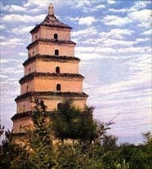
Памятники культуры
Определите,
в какой стране находятся эти памятники культуры, их названия.

Slide 16
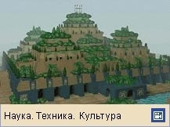
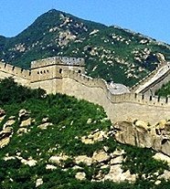

Slide 17
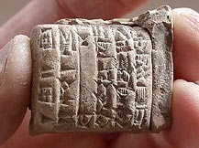
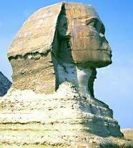

Slide 18
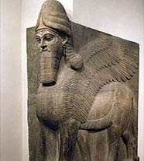
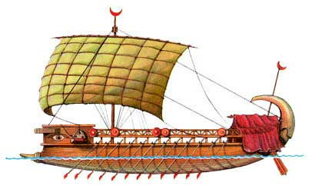

Slide 19
Памятники культуры

Slide 20
Ответы
Индия. Пагода.
Двуречье. Висячие сады Семирамиды.
Китайская стена.
Двуречье. Глиняная табличка.
Египет.Сфинкс фараона Хефрена.
Ассирия. Крылатый лев.
Финикия. Финикийский корабль.

Slide 21
Конкурс «Вам письмо»
Первое письмо – «Просьба о помощи».
«Дорогие ребята, я очень известный путешественник, но попал в трудную ситуацию, и поэтому своё имя называть не буду.
Дело вот в чём.
Однажды я захотел посетить очень красивую страну Индию, которая находится между реками Тигр и Евфрат. Там я хотел посетить столицу Индии город Вавилон, увидеть пирамиду Хеопса и границу Тутанхамона. Когда я рассказал об этой мечте своему другу историку, тот рассмеялся и сказал, что моя мечта никогда не сбудется».
- Ребята! Подскажите, в чём тут дело?

Slide 22
Второе письмо – «Ответ ученика на уроке истории».
«Египет – большое красивое государство, расположенное между двумя реками – Янцзы и Хуанхе. Столица Египта – город Ниневия, где жил великий египетский мудрец Конфуций, который в своих книгах рассказывал об обычаях своей страны.
Например, он говорил о том, что в Египте побеждённых царей других стран впрягали в колесницу фараонов вместо животных. В губы и ноздри им вставляли кольцо и водили на верёвке, полуголых и грязных держали в клетке у городских ворот»
- Как вы думаете, какую оценку заслужил ученик?

Slide 23
Ответы:
Первое письмо.
Хеопс, Тутанхамон – Египет;
Тигр, Евфрат, Вавилон - Двуречье
Второе письмо.
Янцзы, Хуанхе, Конфуций – Китай;
Ниневия, обычай - Ассирия

Slide 24
 | Д | Р | Е | В | Н | Я | Я | И | Н | Д | И | Я | И
 | К | И | Т | А | Й
 |  |  |  |  |  | 2 |  |  | 1
 |  |  |  | 3
 |  |  |  |  |  |  |  |  |  |  | 4
 |  |  |  |  |  |  |  |  |  |  |  |  | 8
 |  |  | 5 |  | 6 |  |  | 7
 | 9
 |  |  |  | 10

Slide 25
Вопросы к кроссворду
1. Река на полуострове Индостан.
2.Царь, объединивший Индию.
3. Жрец в Индии.
4. Китайское изобретение.
5. Древнеиндийская поэма.
6. Сельскохозяйственная культура, выращиваемая в Индии.
7. Река в Китае.
8. Группа людей в Индии со своими правами и обязанностями.
9.Царь в Индии.
10. Первая династия царей в Китае.

Slide 26
 | Восстановите порядок букв в словах.
 | (Тут сокрыты два царя, страна, а ещё большая башня, отовсюду что видна)
 | И | К | Р | К | Т | У | А | З
 | И | Г | Л | Ь | А | Ш | Е | Г | М
 | Е | Я | О | О | А | И | С | М | Т | П | М
 | А | М | Р | И | П | А | У | М | Х

Slide 27
Ответы к кроссворду
 |  |  |  |  |  |  |  |  | 1
 |  |  |  |  |  | 2 |  |  | Г
 |  |  | 3 | Б | Р | А | Х | М | А | Н | 4
 |  |  |  |  |  | Ш |  |  | Н |  | Б
 |  |  |  |  |  | О |  |  | Г |  | У |  | 5
 |  |  |  |  | 7 | К |  | 8 |  |  | М |  | В
 |  | 6 | М | А | Х | А | Б | Х | А | Р | А | Т | А
 |  |  |  |  | Л |  |  | У |  |  | Г |  | Р
 |  |  |  |  | О |  |  | А |  |  | А |  | Н
 |  |  |  |  | П |  |  | Н |  |  |  |  | Ы
 | 9 |  |  |  | Ч |  |  | Х
 | Р | А | Д | Ж | А |  |  | Э
 |  |  |  |  | Т
 |  |  |  |  | Н
 |  |  | 10 | Ц | И | Н | Ь
 |  |  |  |  | К

